Slide 1
Sistem “Lane Detection”

Slide 2
Hello world!
We are :
Tudor-Gabriel
Irimia Gabriel
tudor-gabriel.vasluianu@student.tuiasi.ro
gabriel.irimia@student.tuiasi.ro

Slide 3
I.
Cuprins

Slide 4
I.Cuprins
I .Intro
II.Unelte SW si librariile folosite
III.Pasii necesari procesarii imaginilor
IV.Discutia rezultatelor
V .Corner cases
VI.Concluzii

Slide 5
I. Intro
Lane detection
Identificarea marginilor benzii de circulatie dintr-un video sau dintr-o imagine
Trebuie facut in timp real
Trebuie facut indiferent de vreme, conditii de vizibilitate sau tipul de drum (ma refer la directie)

Slide 6
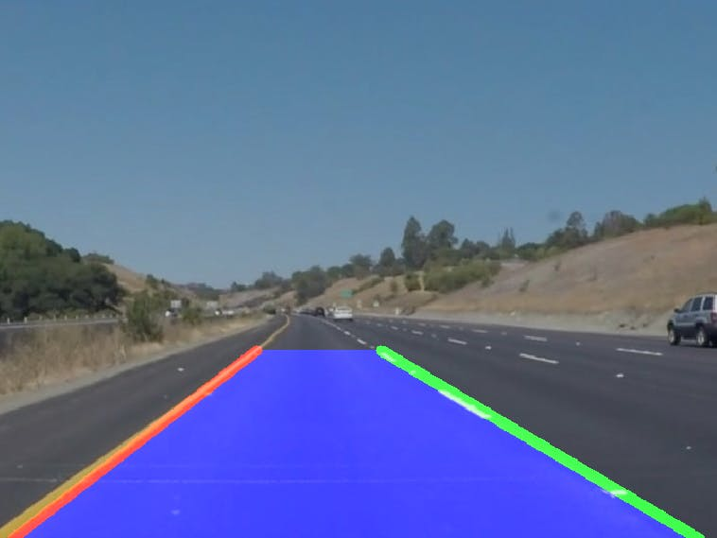
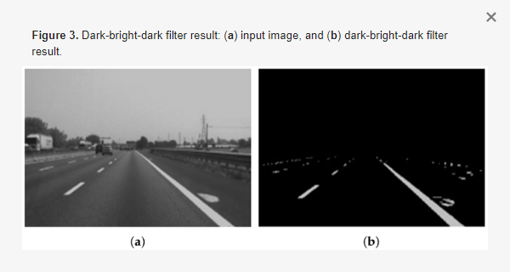
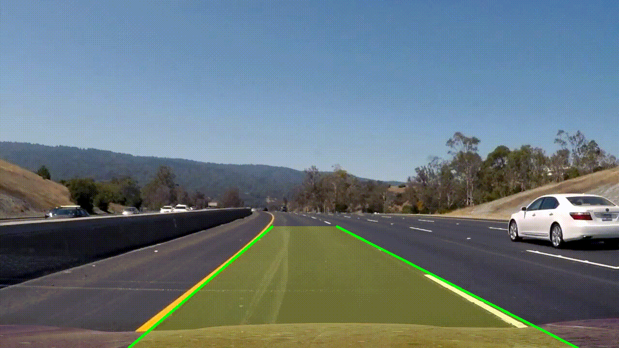

Slide 7
II.
2.Unelte SW si librarii folosite

Slide 8
II.Unelte SW si librarii folosite
1.OpenCV
2.Numpy
3.PyCharm

Slide 9
II.Unelte SW si librariile folosite
OpenCV (Open Source Computer Vision Library):
Pentru vederea artificiala in timp real
Cross-platform
Disponibila open-source
Permite accelerarea GPU

Slide 10
II.Unelte SW si librariile folosite
NumPy:
Permite lucrul cu array-juri multi dimensionale
Permite utilizarea functiilor matematice complexe
Disponibila open-source

Slide 11
III.
3.Pasii necesari procesarii imaginilor

Slide 12
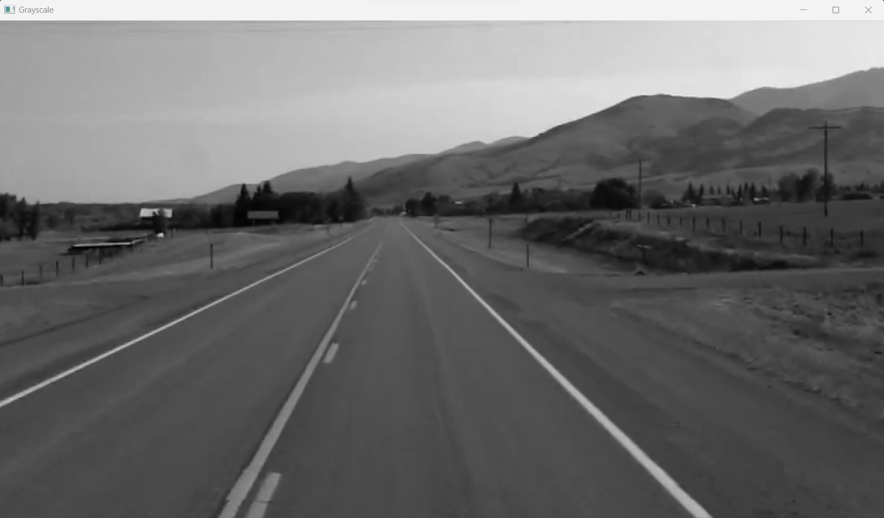
III.Pasii necesari procesarii imaginilor
1.Convertirea imaginii la Greyscale
Simplific astfel calculele
return cv2.cvtColor(image, cv2.COLOR_BGR2GRAY)

Slide 13
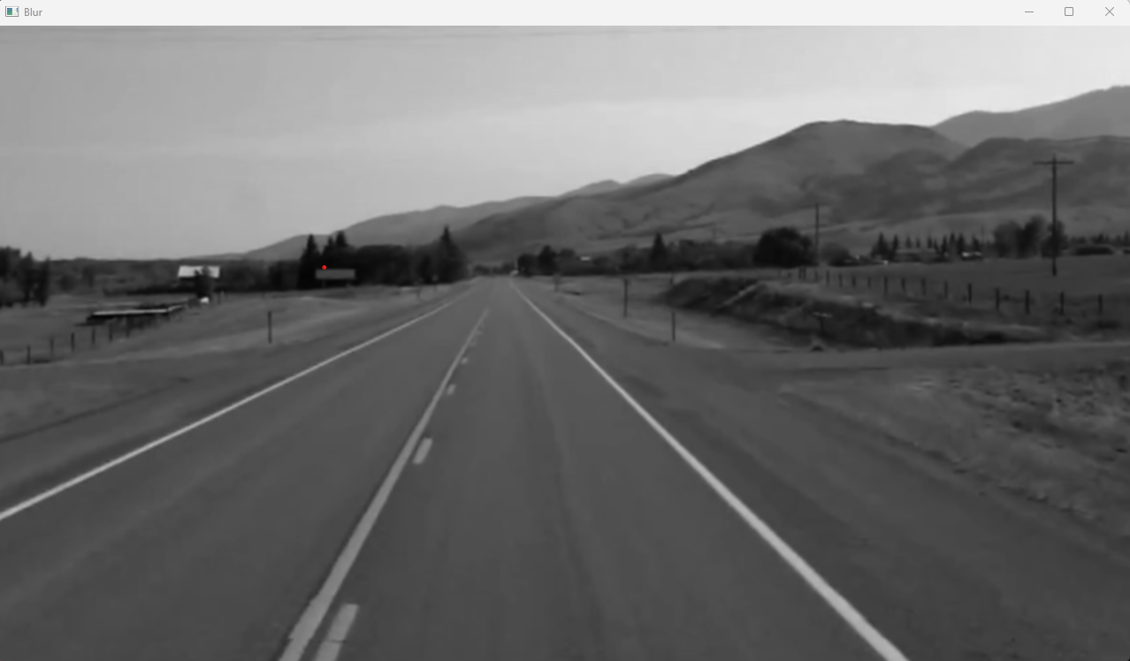
III.Pasii necesari procesarii imaginilor
2.Netezirea imaginii folosind filtrul gaussian
Noise Removal
return cv2.GaussianBlur(image, (kernel_size, kernel_size), 0)

Slide 14
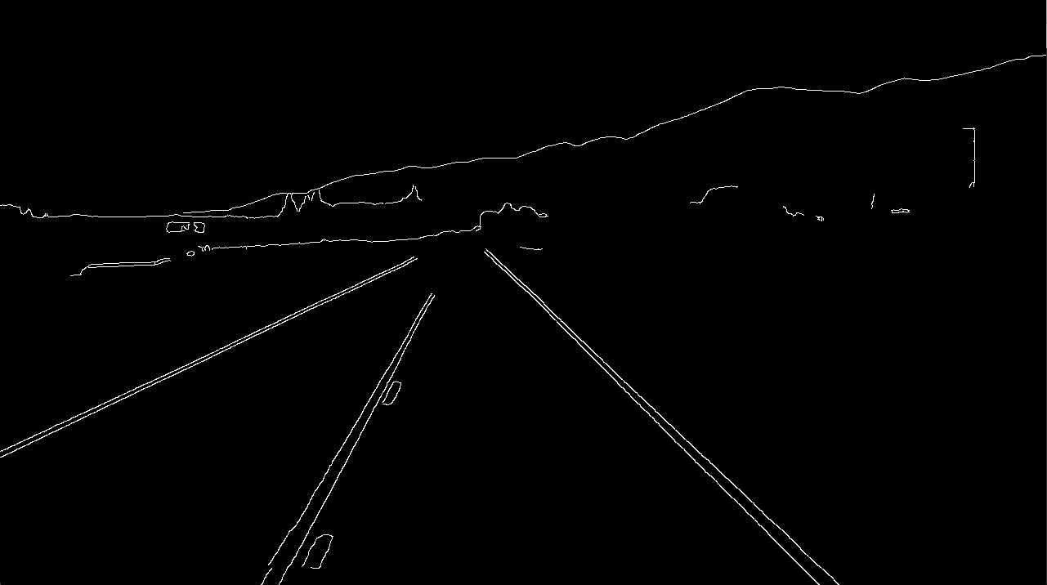
III.Pasii necesari procesarii imaginilor
3.Utilizarea filtrului Canny pentru detectia muchiilor
return cv2.Canny(image, low_threshold, high_threshold)
low_threshold = 50 high_threshold = 150

Slide 15
III.Pasii necesari procesarii imaginilor
3.Trunchierea unei “regiuni de interes” -> Region of Interest(ROI) si folosirea acesteia ca masca
def region_of_interest(image, vertices): mask = np.zeros_like(image) cv2.fillPoly(mask, vertices, 255) masked_image = cv2.bitwise_and(image, mask) return masked_image
imshape = image.shape vertices = np.array([[(0, imshape[0]), (450, 320), (490, 320), (imshape[1], imshape[0])]], dtype=np.int32)

Slide 16
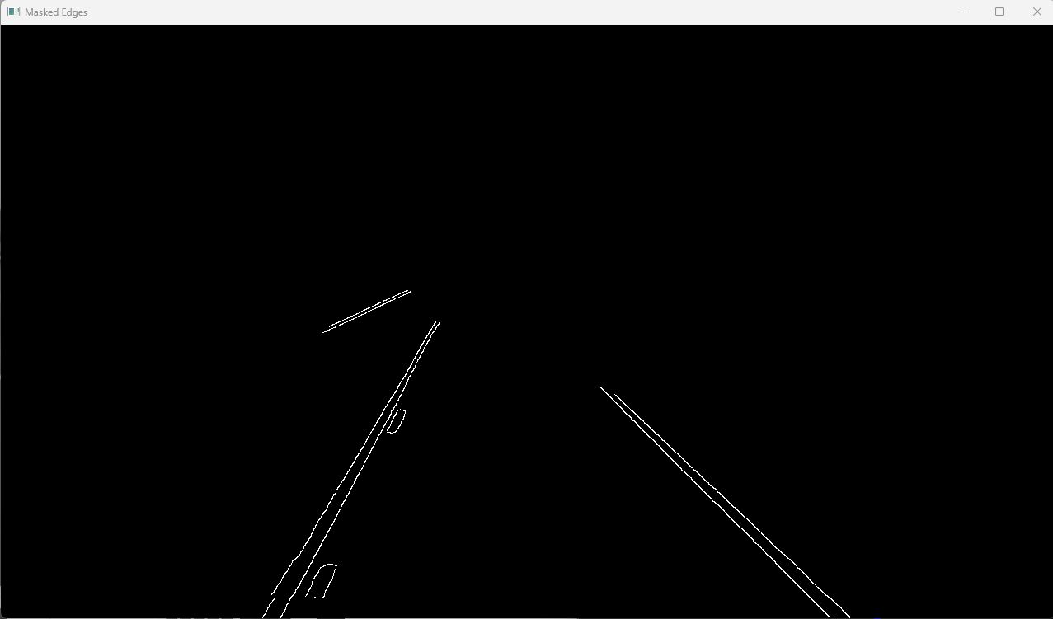
III.Pasii necesari procesarii imaginilor
4.Aplicarea mastii peste imaginea cu muchii obtinuta anterior

Slide 17
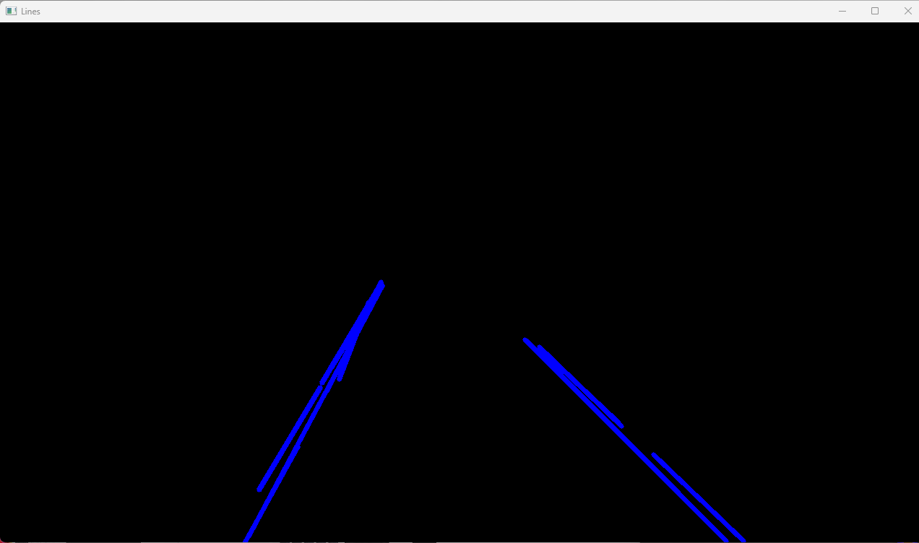
III.Pasii necesari procesarii imaginilor
5.Aplicarea transformatei Hough spre a detecta linii
rho = 2 theta = np.pi / 180 threshold = 15 min_line_len = 40 max_line_gap = 20 lines = cv2.HoughLinesP(masked_edges, rho, theta, threshold, np.array([]), minLineLength=min_line_len, maxLineGap=max_line_gap)

Slide 18
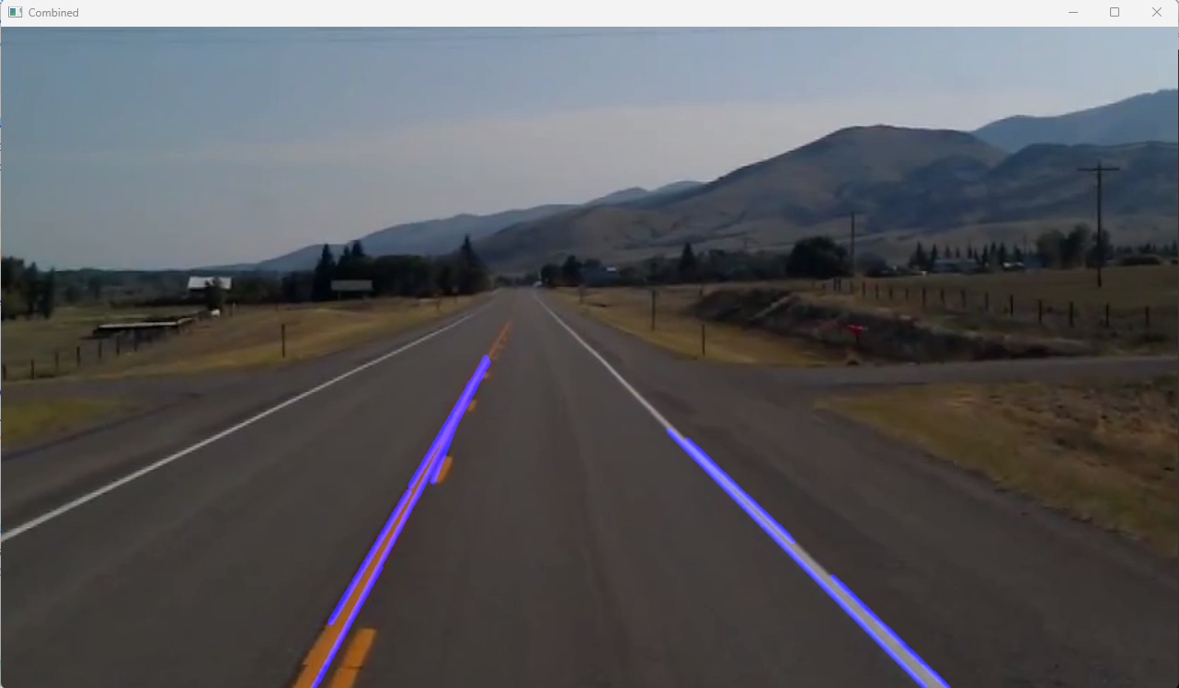
III.Pasii necesari procesarii imaginilor
6.Suprapunerea liniilor gasite cu imaginea initiala
line_image = np.zeros_like(image) line_image = draw_lines(line_image, lines) result = cv2.addWeighted(image, 0.8, line_image, 1, 0)

Slide 19
IV.
4.Discutia rezultatelor

Slide 20
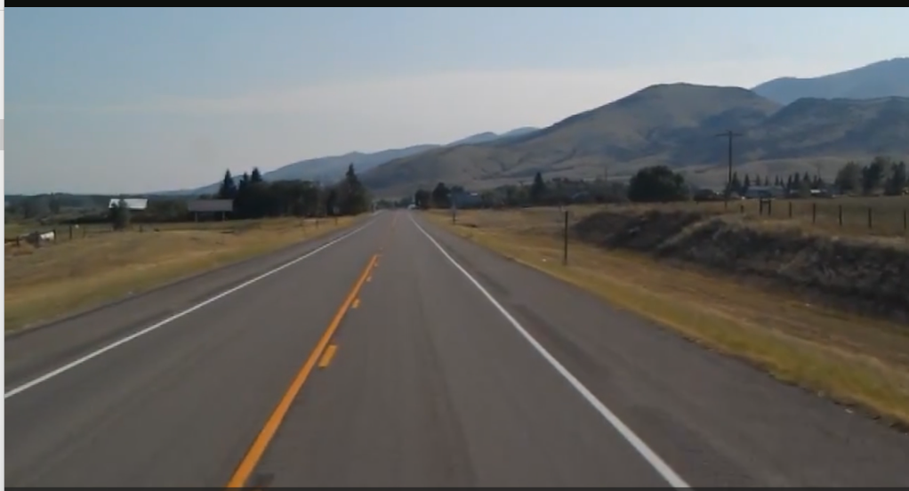
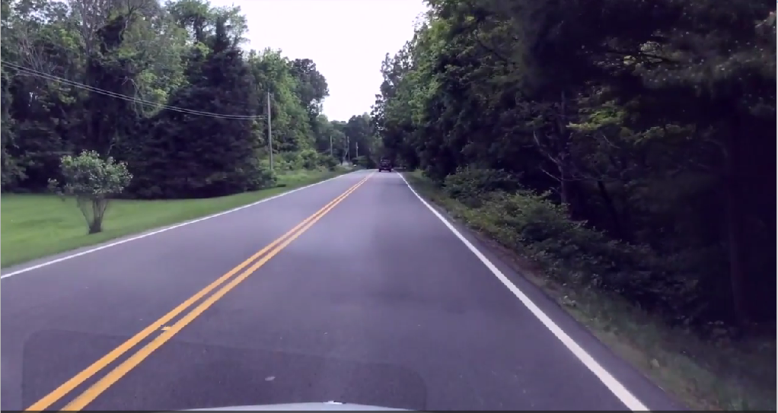
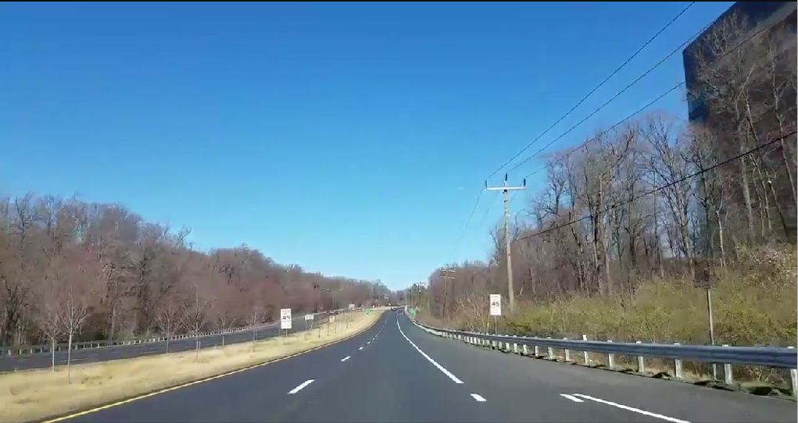
IV.Discutia rezultatelor si concluzii
*Discutie pe baza celor 3 cazuri.

Slide 21
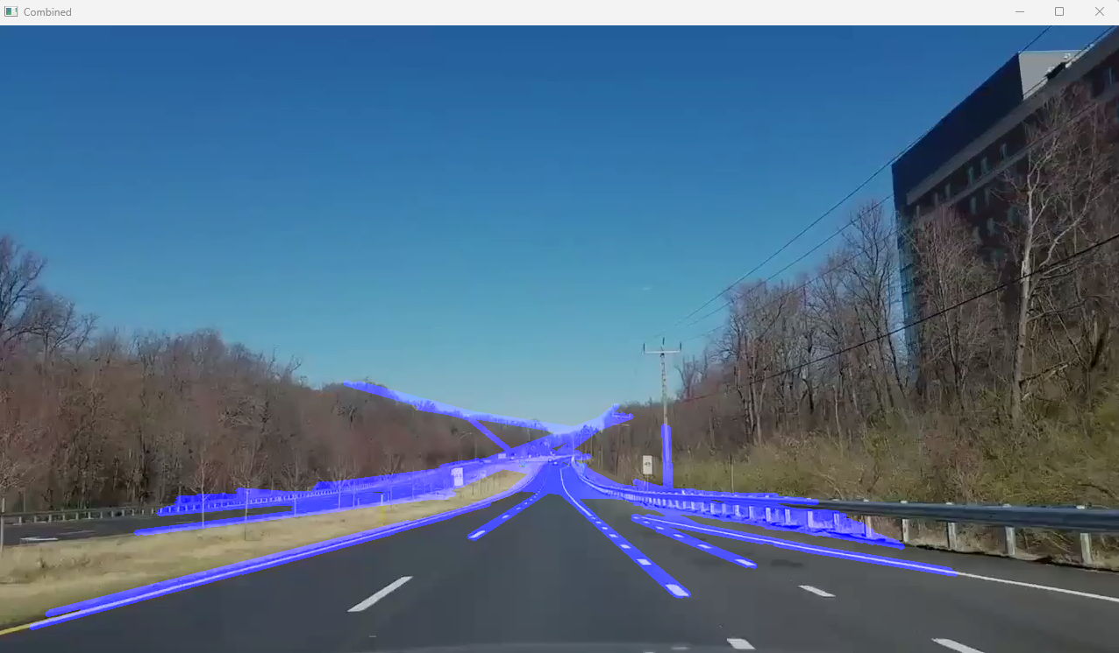
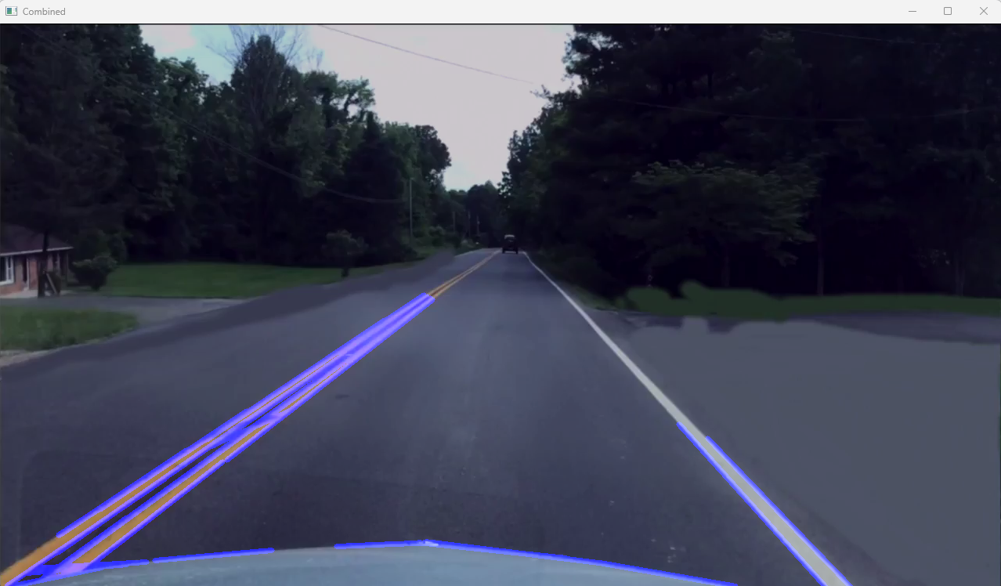
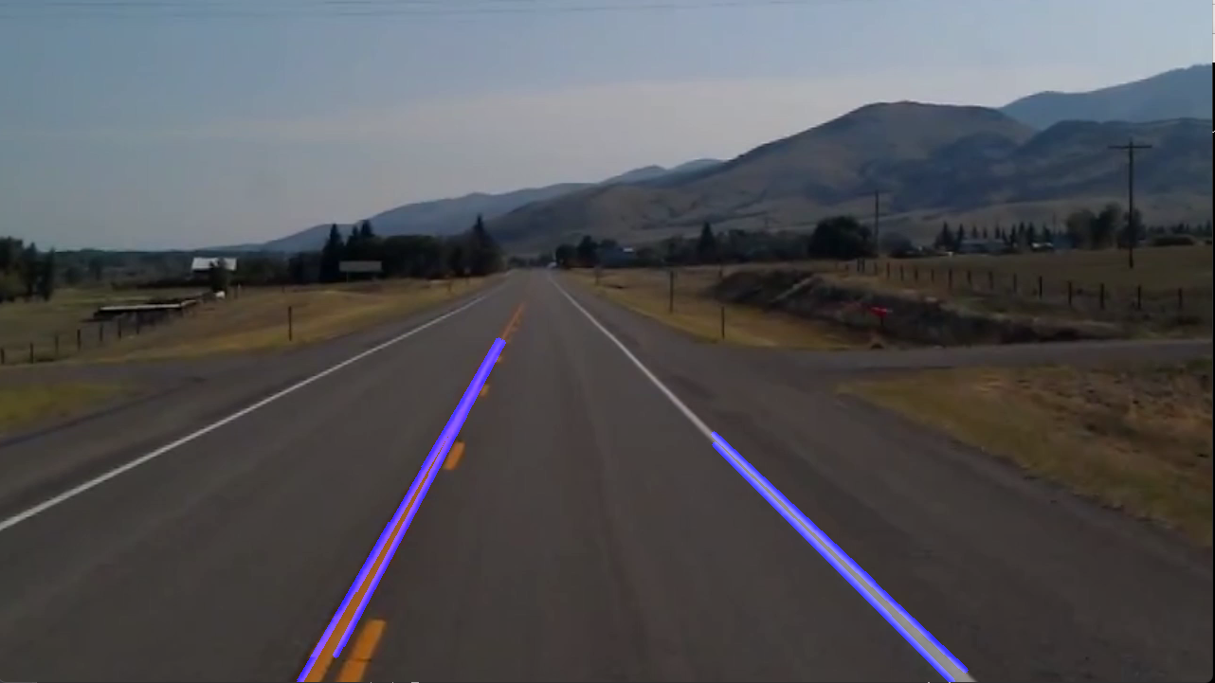
IV.Discutia rezultatelor
*Linii albe vs linii galbene + ROI

Slide 22
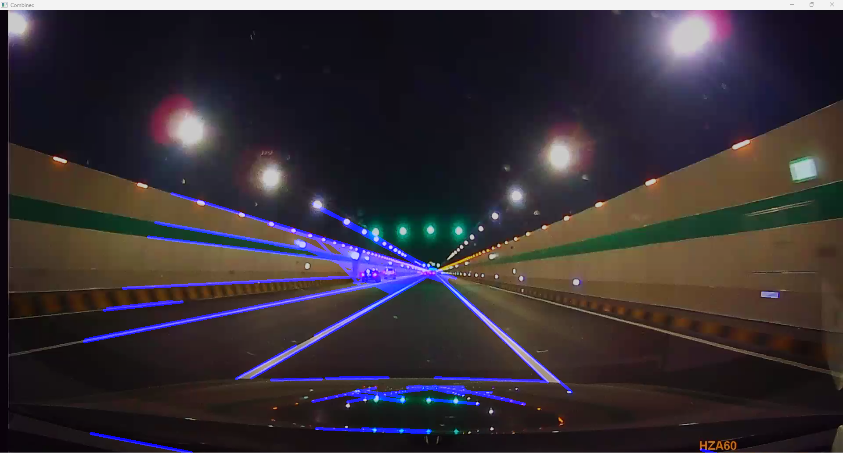
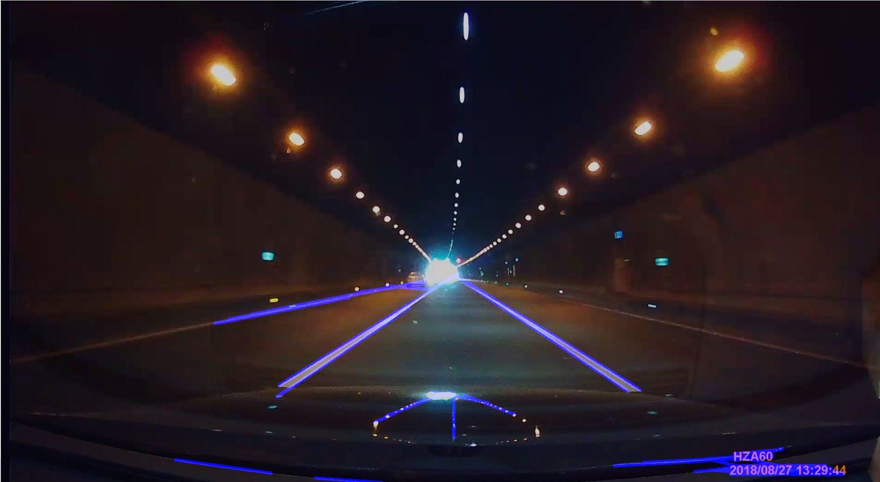
V. Corner cases
S-a folosit o baza de date de intrare care sa respecte indicatiile anterioare, mai exact, VIL 100
Se iau in considerare schimbarile de mediu, pozitia camerei fiind una fixa

Slide 23
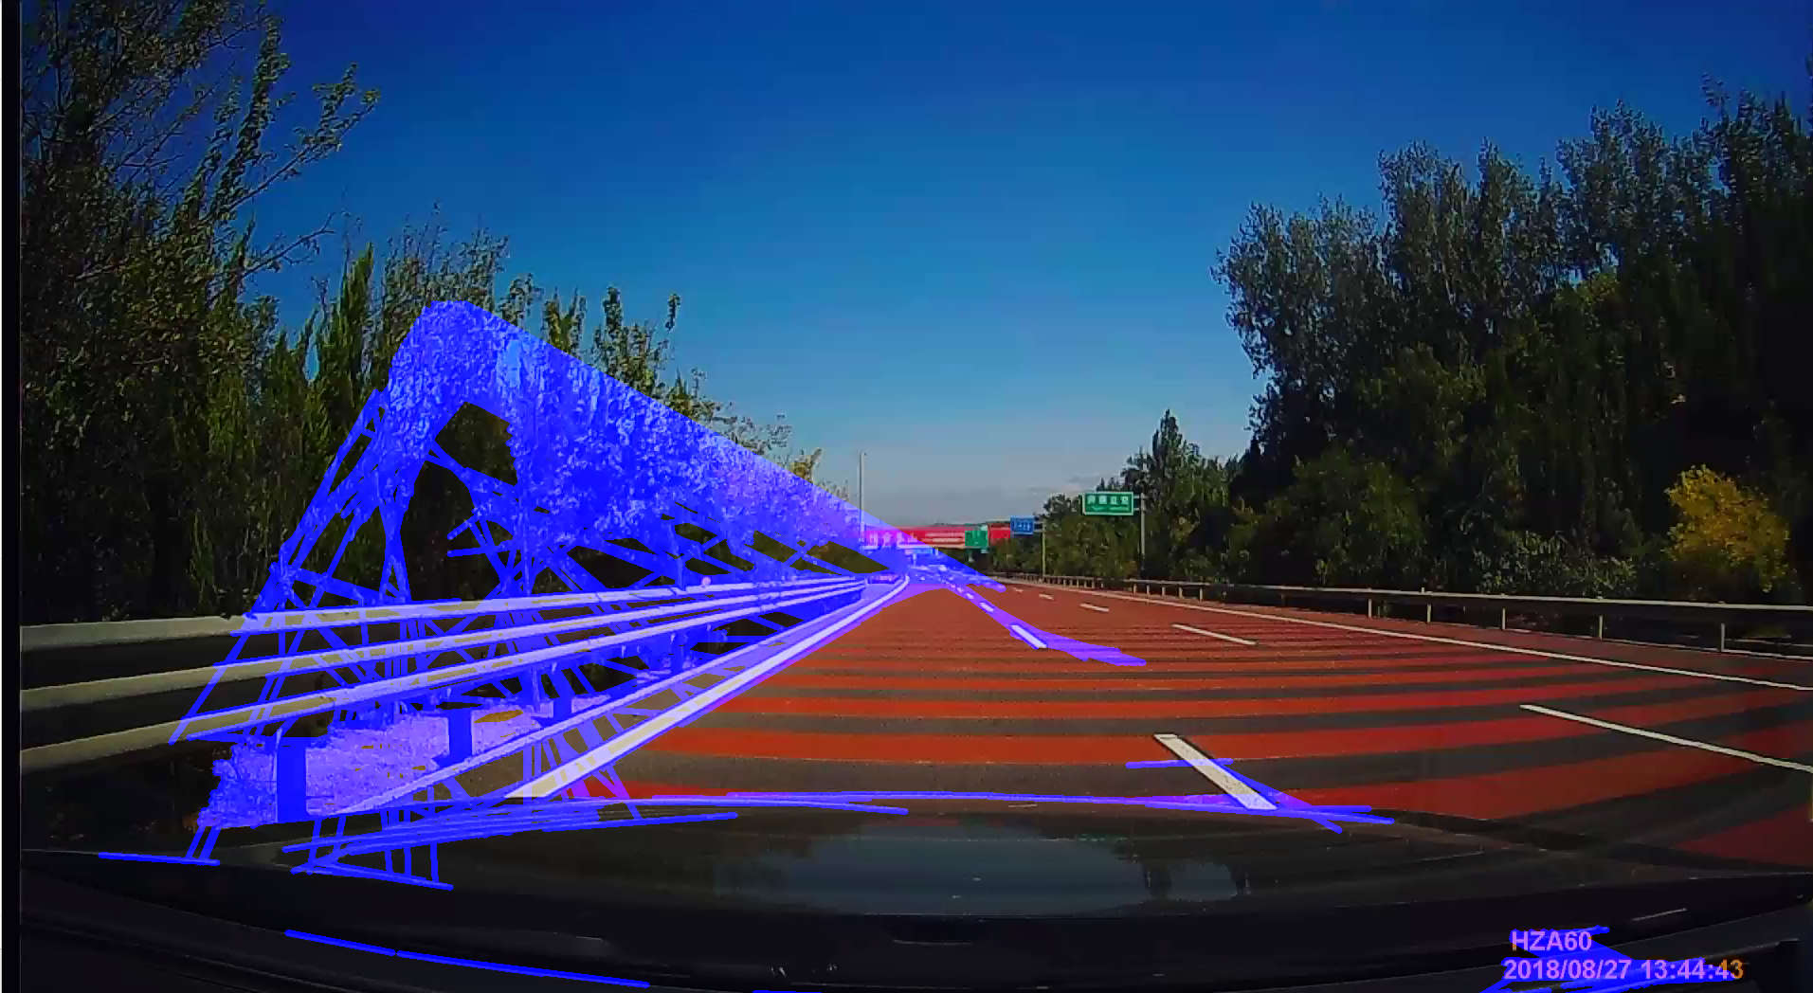
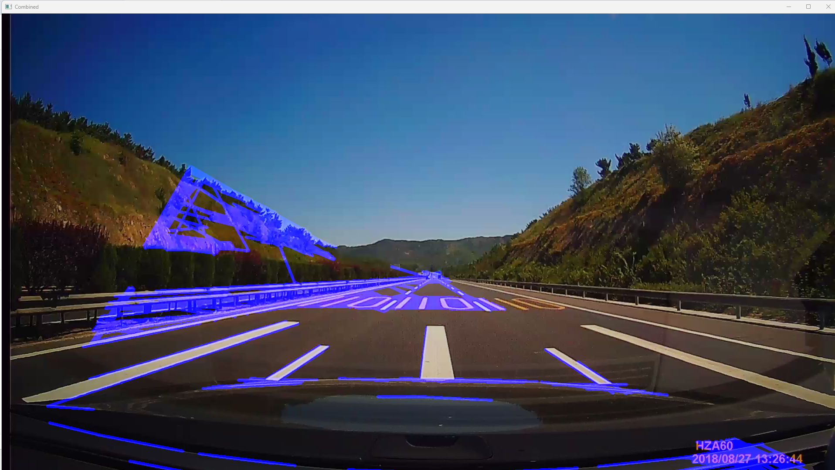
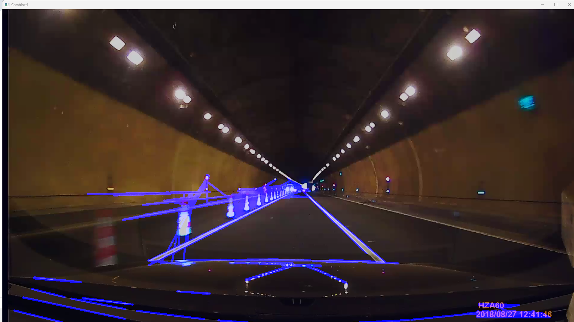

Slide 24
VI.
VI.Concluzii

Slide 25
Multumim pentru atentie!
tudor-gabriel.vasluianu@student.tuiasi.ro
gabriel.irmia@student.tuiasi.ro

